Slide 1
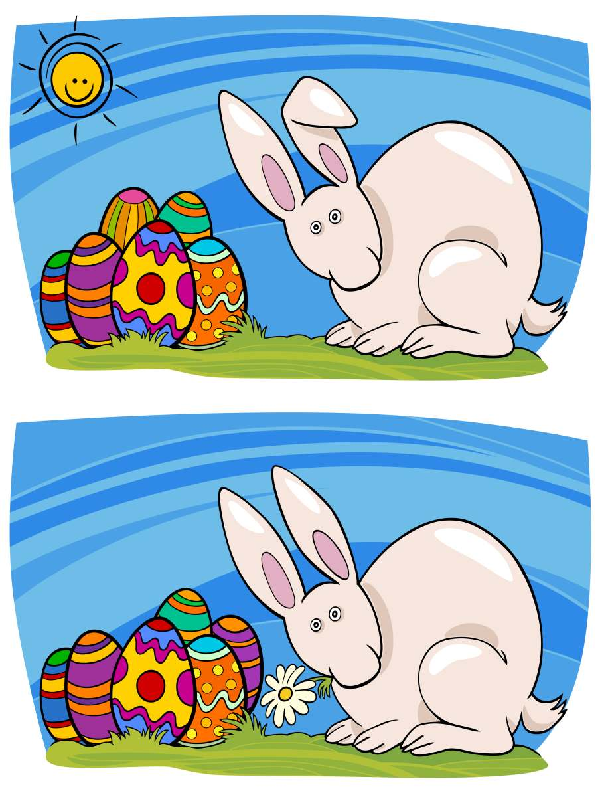
Муниципальное бюджетное дошкольное образовательное
учреждение № 32 «Журавушка»
Игра « Найди отличия»
Выполнила: Морозова О.Б

Slide 2
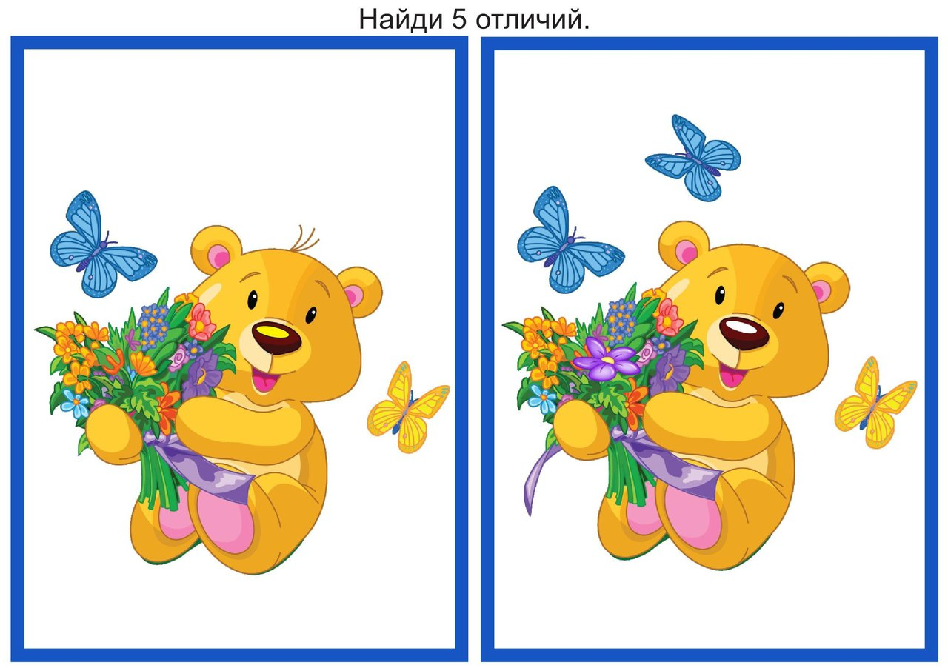
Нажимаем на эту картинку
1
2
3
4
5
Готово!

Slide 3
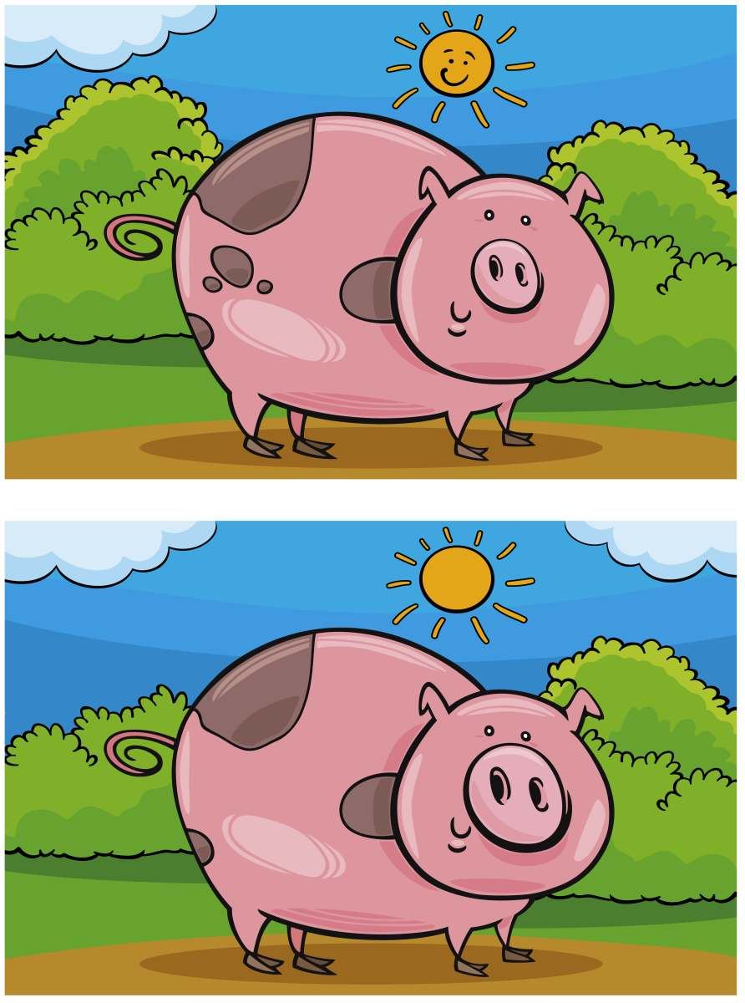
Нажимаем на эту картинку!
1
3
2
4
5
Готово!

Slide 4
Нажимаем на эту картинку
1
2
3
4
5
Готово!

